Slide 1
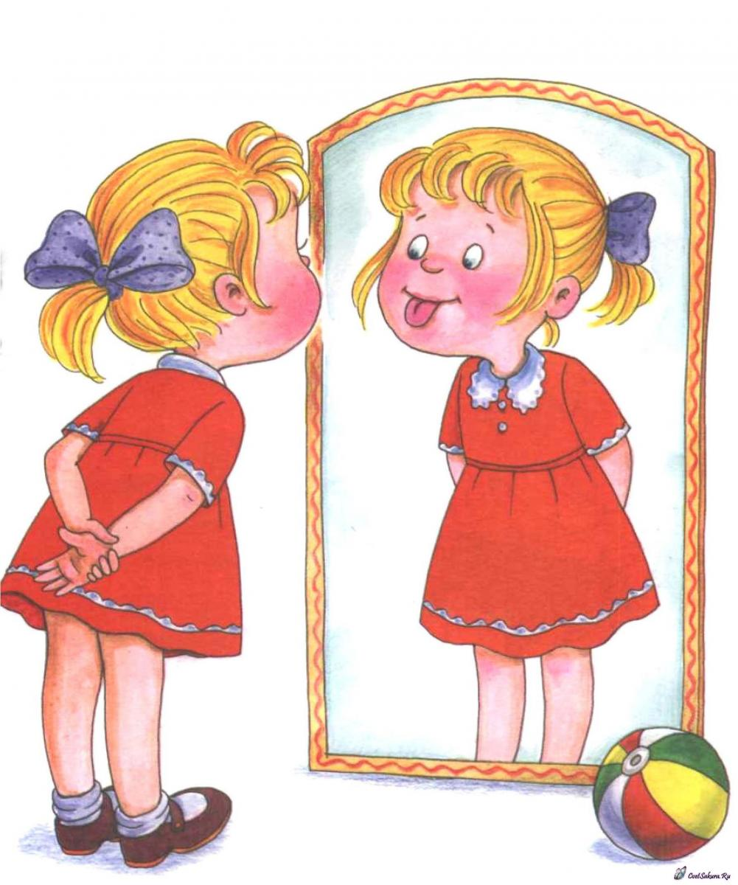
Индивидуальные логопедические занятия Учитель-логопед: Маркина Ольга Владимировна Воспитатель: Романова Галина Вячеславовна

Slide 2
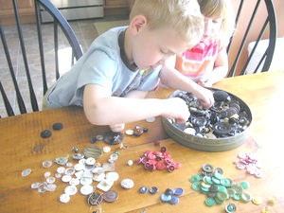
Совершенствование мелкой моторики
Запомнить названия пальцев рук
Освоить различные движения пальцами рук
Сопровождать пальчиковые упражнения стихотворными текстами

Slide 3
Развитие слухового внимания, слухового восприятия и слуховой памяти
Выполнение различных словесных инструкций
(2-,3-,4ступенчатых)
Угадывание предмета по загадке-описанию
Игры с правилами
«Подбери словечко» (завершение стиха в рифму),
«загадки – обманки»

Slide 4
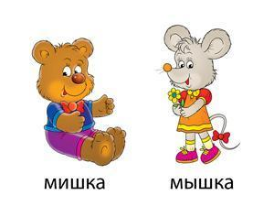
Формирование и совершенствование фонематического слуха
Развитие фонематического восприятия на материале правильно произносимых звуков
Повторение сочетания гласных звуков, при их четкой артикуляции
Повторение цепочки слогов:
- с легко произносимыми согласными звуками,
- с оппозиционными по звонкости-глухости легко произносимыми согласными звуками,
- со стечением легко произносимых согласных звуков.
Рифмовки незаконченные, «перепутанки», «трудноговорки»
Выбор из ряда слов одно отличающееся по звучанию
Повторение 3-4 похожих по звучанию слова, четкое их произношение

Slide 5
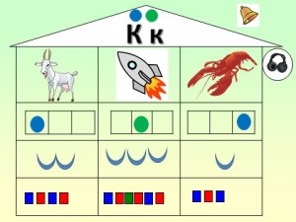
Освоение звукового анализа и синтеза слов Обогащение словарного запаса
Уточнение лексических тем, предлагаемых программой «Воспитания и обучения в детском саду» Васильевой, программой Филичевой Т.Б.
Обобщающие слова, синонимы, антонимы, части и целое и др.

Slide 6
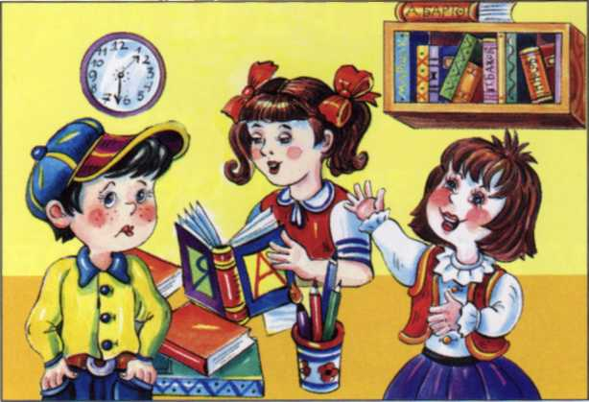
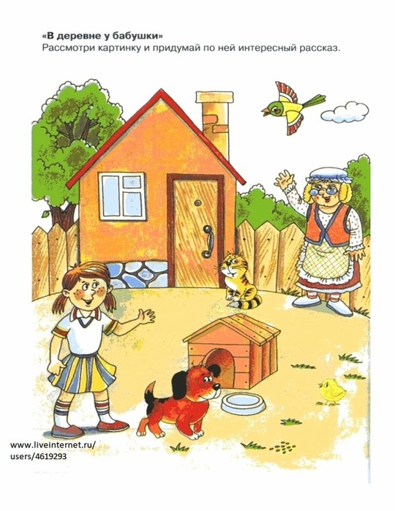
Уточнение составляющих грамматического строя
Развитие словообразования, словоизменения, употребления предлогов
Совершенствование
связной речи
Описание картинки
Составление рассказа по серии сюжетных картин
Пересказ текста

Slide 7
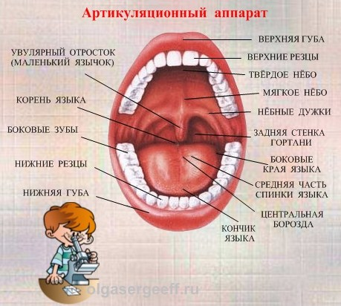
Улучшение работы речевого аппарата посредством освоения артикуляционной гимнастики
Освоение основных упражнений
Выполнение комплекса упражнений, способствующих постановке данного звука
Постановка нарушенных звуков
Объяснение артикуляции звука
Показ артикуляции звука
Постановка по подражанию
Постановка при помощи зондов
Объяснение артикуляции звука

Slide 8
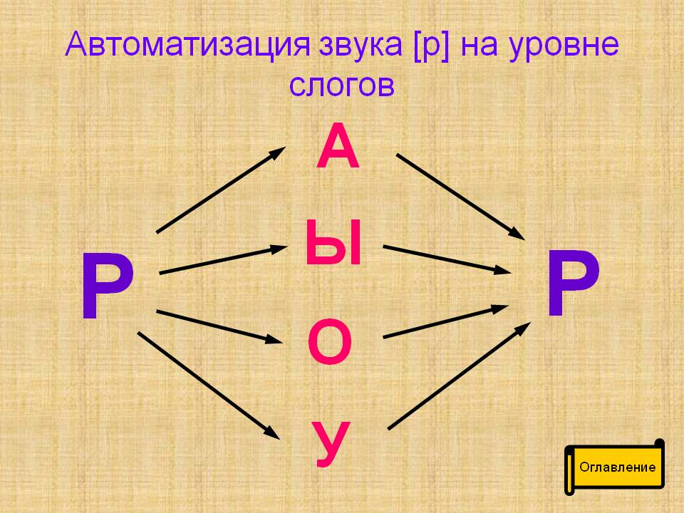
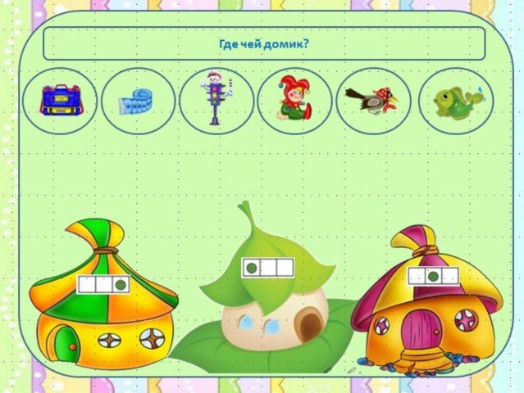
Автоматизация поставленных звуков
Изолированно
В слогах (прямых, обратных, стечениях)
В словах
В словосочетаниях
В предложениях, скороговорках
В стихотворных текстах
В спонтанной речи
Дифференциация с близкими по акустическим или артикуляторным признакам звуками
Показ артикуляции звука
Постановка по подражанию

Slide 9
Фонетическая сторона речи.
Работа над звукопроизношением – уточнение произношения простых согласных звуков и гласных звуков, постановка, автоматизация.
Дифференциация звуков.
Артикуляционная гимнастика.
Формирование целенаправленной и сильной воздушной струи.
Работа над силой голоса.

Slide 10
Лексика.
Уточнение и расширение словаря по тематическому плану.
Уточнение названий геометрических форм.
Уточнение названий цветов и оттенков.
Расширение предикативного словаря.
Расширение словаря признаков. Изучение антонимов.

Slide 11
Грамматический строй речи.
Образование:
глаголов – антонимов,
притяжательных прилагательных,
уменьшительно-ласкательной и увеличительной форм существительных,
относительных прилагательных,
единственного и множественного числа существительных в дательном и предложном падежах.
уменьшительно-ласкательной формы прилагательных.
Работа:
по пониманию и употреблению простых и сложных предлогов,
над согласованием существительных с прилагательными.
над правильным согласованием существительных с местоимениями.
над правильным согласованием существительных с глаголами.
над правильным согласованием существительных с числительными.
над образованием множественного числа существительных в именительном и родительном падежах.
Изучение слов-исключений при образовании множественного числа.

Slide 12
Фонематическая сторона речи.
Дифференциация звуков по глухости-звонкости
Развитие слухового внимания на материале неречевых звуков.
Выделение гласных звуков среди ряда гласных.
Выделение согласных звуков среди ряда согласных
Выделение первого ударного гласного в слове.
Выделение первого согласного в сильной позиции.
Фонематический анализ двусложных и трехсложных конструкций.

Slide 13
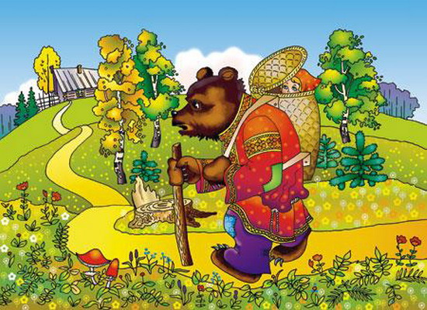
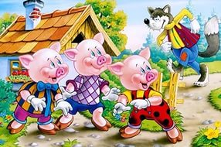
. Связная речь.
Составление рассказа – описания по наглядному образцу.
Составление рассказа по сюжетной картинке.
Составление рассказа на материале собственного опыта.
Составление рассказов по простой и сложной сериям сюжетных картинок.
Пересказ сказок и простых текстов
Заучивание стихотворений, скороговорок, загадок

Slide 14
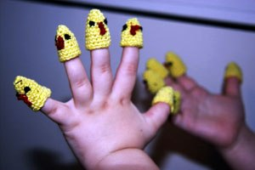
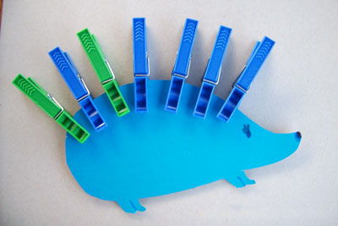
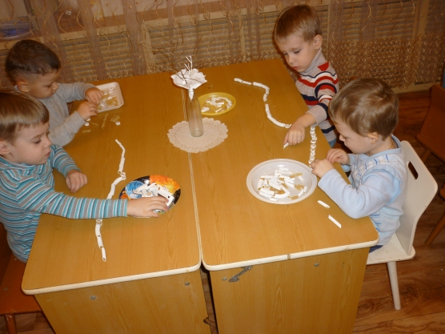
Развитие ВПФ и моторики:
развитие произвольного запоминания
увеличение объема слухоречевой памяти
развитие всех видов восприятия
развитие слухового внимания
развитие мелкой и мимической моторики
развитие кинестетическое восприятия
развитие пространственных представлений
развитие воображения
развитие изобразительной и конструктивной деятельности
развитие логического мышления

Slide 15
Формирование правильного звукопроизношения.
Логопедический массаж;
развивать подвижность артикуляционного аппарата;
постановка и коррекция звуков:
группа свистящих – С, СЬ, З, ЗЬ, Ц
группа шипящих – Ш, Ж, Ч, Щ
группа сонорных – Л, ЛЬ, Р, РЬ
губно-губные – П, Б, М + мягк.
губно-зубные – Т, Д, Н + мягк.
заднеязычные – К, Г, Х + мягк.
автоматизировать звуки в слогах, словах, предложениях, связном тексте.

Slide 16
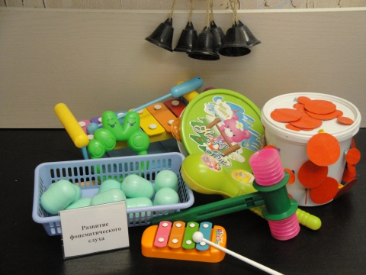
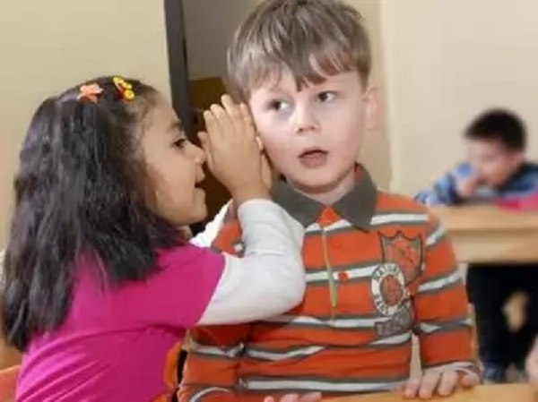
Формирование фонематического восприятия:
определять звуки :
(гласные, согласные, твердые-мягкие,
глухие-звонкие);
определять наличие и отсутствие звука, место звука в слове.

Slide 17
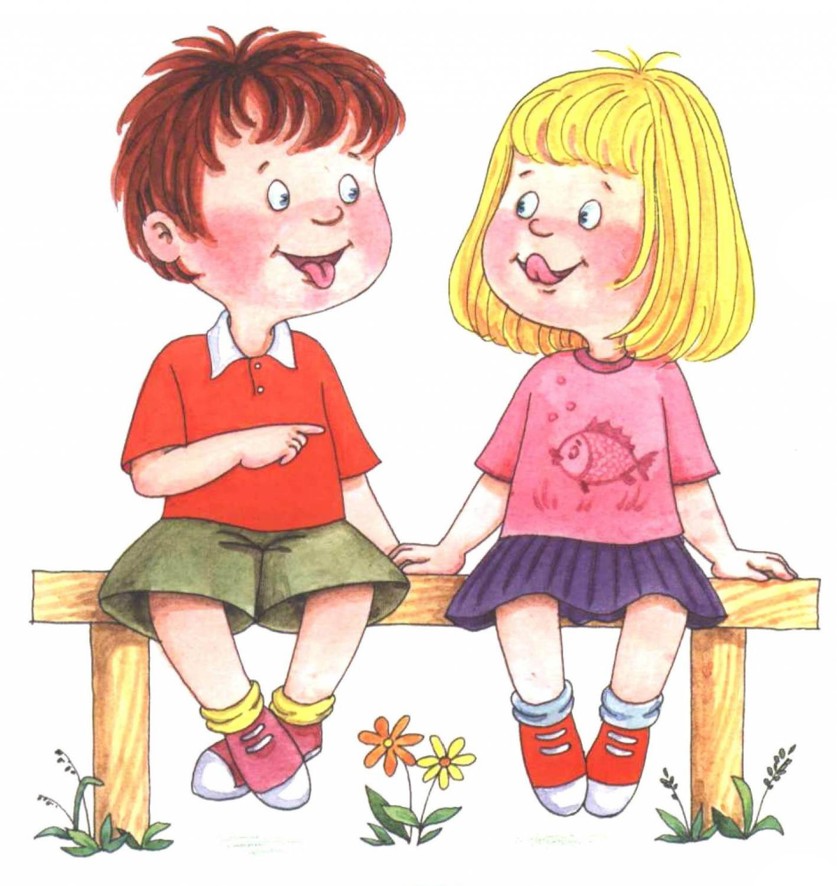
Развитие лексической стороны речи
расширять предметный словарь;
расширять словарь признаков;
расширять глагольный словарь.

Slide 18
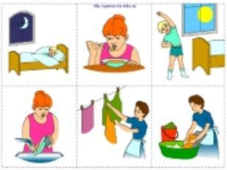
Формирование
связной речи
Формировать:
умение составлять рассказ по картинке;
формировать умение составлять рассказ по серии картин;
формировать умение составлять пересказ;
формировать умение составлять рассказ - описание.

Slide 19
СПАСИБО ЗА ВНИМАНИЕ!

